Slide 1



Slide 2



Slide 3

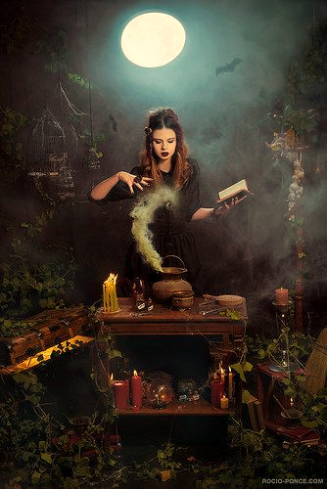
ESCOLA DE BRUXOS
Alfredo dos Santos Mendes

Slide 4


Slide 5
Eu ando cogitando um impossível,
Mas estou resolvido a realizar.
Só preciso de alguém para ajudar,
A pôr de pé tarefa tão incrível!

Slide 6
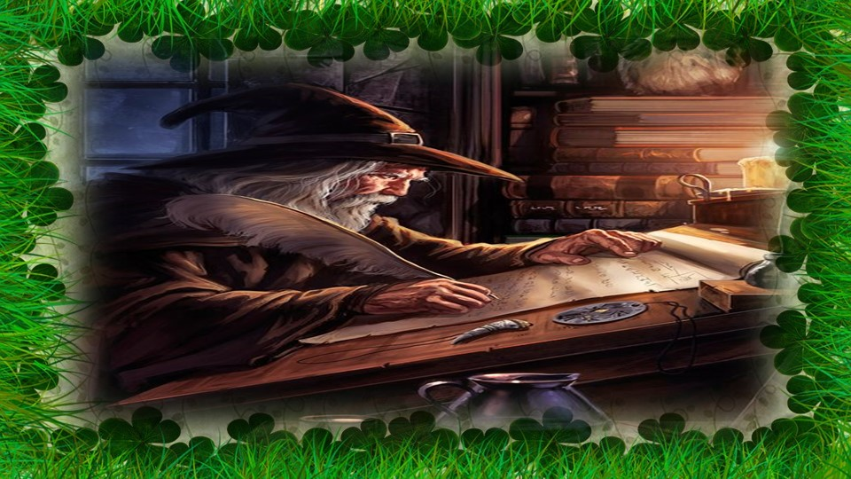

Slide 7
Que se encontre disposto, disponível,
Se entregue com amor, sem vacilar.
E se a nossa cruzada não falhar,
Nada será p’ra nós inacessível!

Slide 8
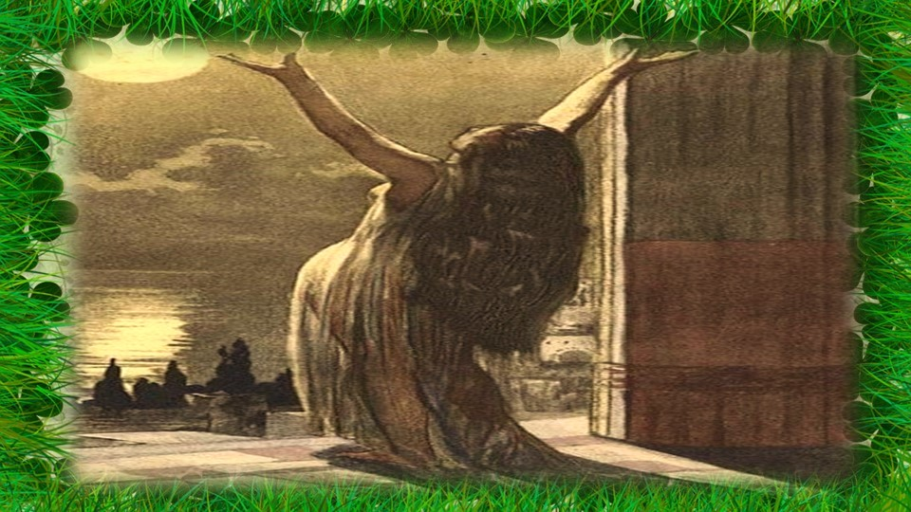

Slide 9
Quem quer juntar-se a mim sem hesitar?
Escola para bruxos, quero fundar.
Quem se dispõe fazer-me companhia?

Slide 10


Slide 11
Inventaremos sustos, novos medos.
Vamos desenvolver novos bruxedos...
E seremos os Reis da bruxaria!
Lagos, 09/10/2005
Alfredo dos Santos Mendes

Slide 12
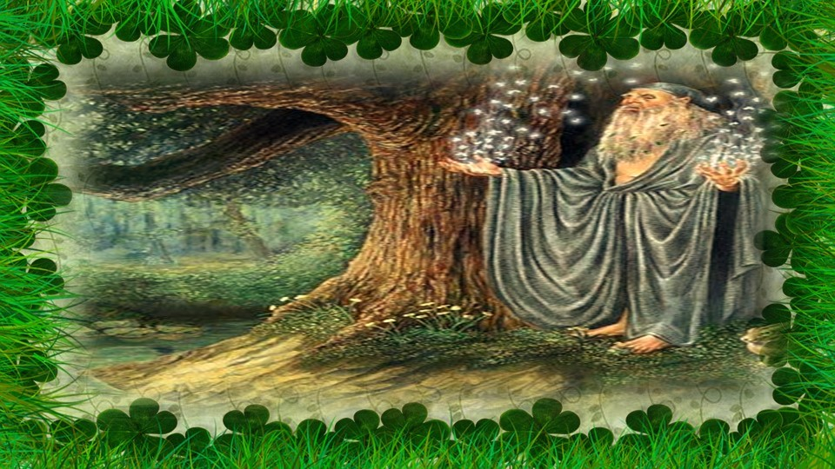

Slide 13

Alfredo Mendes
Cléo Menegatt

Slide 14
Imagens: Internet e Acervo Pessoal
Texto: Alfredo dos Santos Mendes
Música: Era- Don’t You Forget About me
http://www.sergrasan.com.br/cleoslides
Canal no Youtube:
http://www.youtube.com/c/CleoniceMenegattGoelzer
Criação, Formatação e Edição:
Cléo Menegatt
cmenegatt2016@gmail.com

